Slide 1
PORTFOLIO
ASOポップカルチャー専門学校
ゲーム・CG・アニメ科ゲーム専攻
プログラマー
橋本 大輝

Slide 2

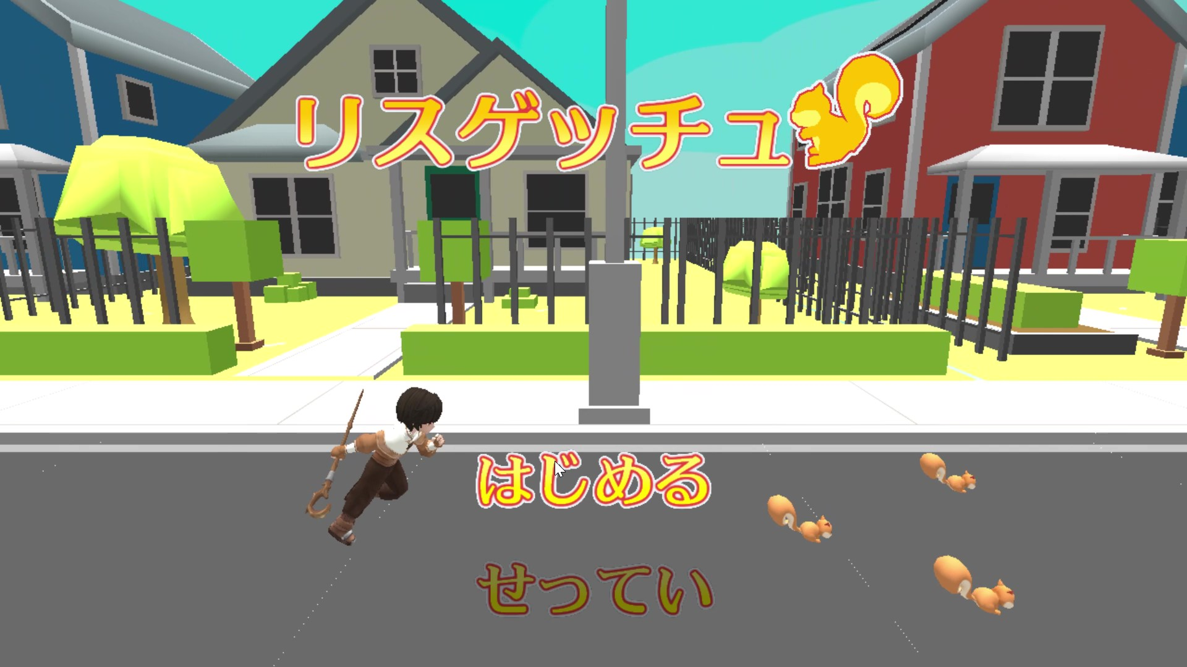


学内ゲームコンテスト及び就職活動のために、初めて
ゲームエンジンを使用せず制作した作品です。
町中を逃げ回るリスを網を使い捕獲する１人プレイ用の
ゲームです。
α版、β版と段階を踏み各バージョンでレビューをもらう
ことにより自分では気づけない細かな部分を修正しながら
制作しました。
ステージ制作やリスの配置にはUnityを使用しXMLで書き
出し、読み込むことで簡単にステージの量産ができるよう
にしてあります。
製作期間
プラットフォーム使用言語
使用ライブラリ
制作人数
制作期間
ジャンル
PC
Ｃ＋＋
ＤＸライブラリ
プログラマー１人
2021年10月～2022年02月
３Dアクション
紹介動画QR
QR
※音が出ます
https://youtu.be/IoLfLMBsJAI

Slide 3
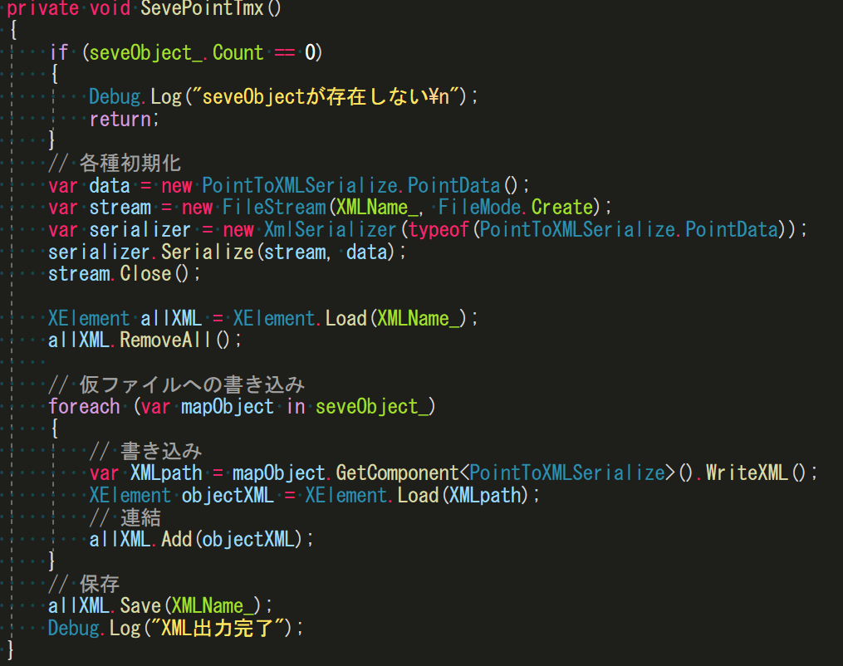
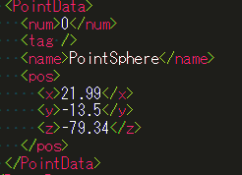
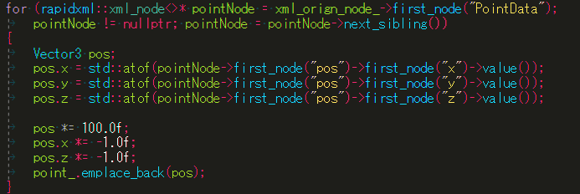
ステージ作成
３Dのマップ制作ツールとしてUnityを使用しています。リスの巡回ポイント、ステージの配置位置を
UnityからXML形式で書き出し、DXライブラリ側で読み込んでいます。
DXライブラリで読み込む際Unityとの座標系の違いを考慮し読み込むクラスを作成しました。
実際に書き出されたXML（一部分）
XML書き出し部スクリプト（C#）
配置された各オブジェクトの種類ごとにタグが付いており、
タグごとに一つのXML形式のファイルを出力しています。
また各オブジェクトはUnityの機能であるXmlSerializer
を使いやすく改造したXMLUtilityを使用し位置情報や
タグ情報などを出力しています。
XML読み込み部コード（C++）
XMLの読み込みにはXMLパーサであるRapidXMLを使用し読み込んでいます。
UnityとDxライブラリでは座標系や単位に違いがあり読み込んで使用する際に
位置ずれが起きないよう修正しています。

Slide 4
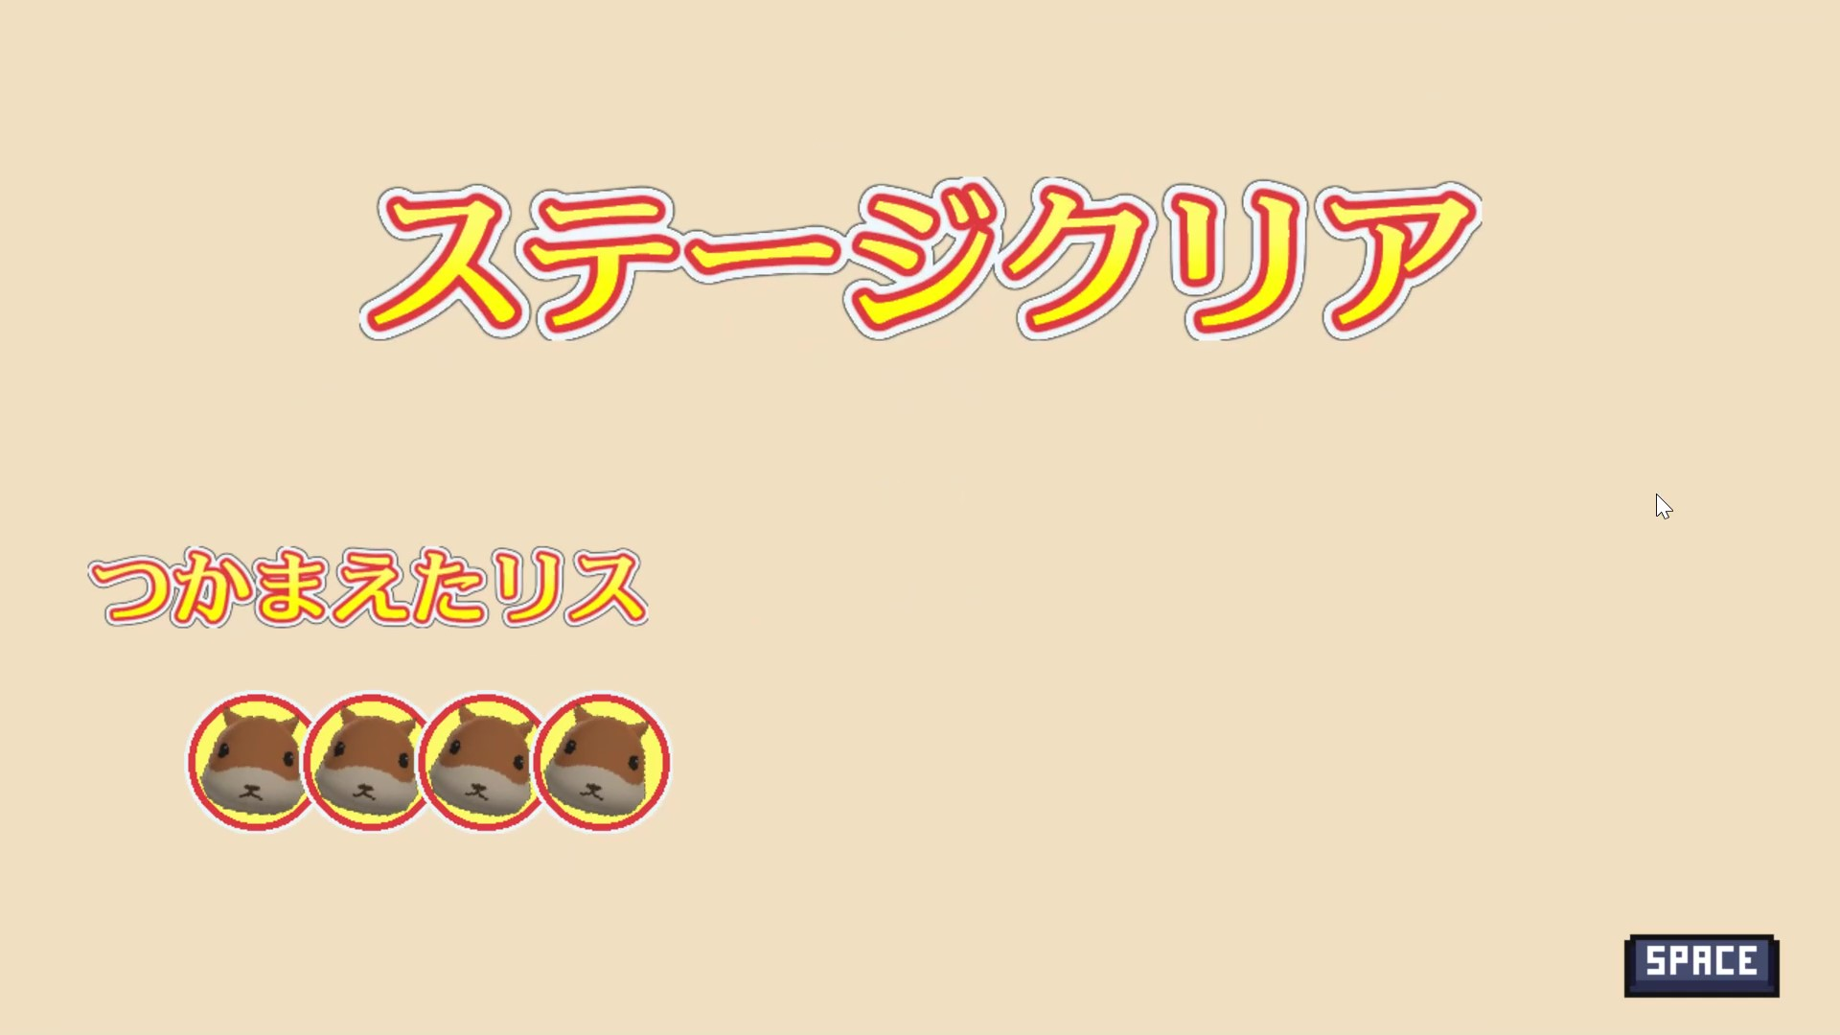
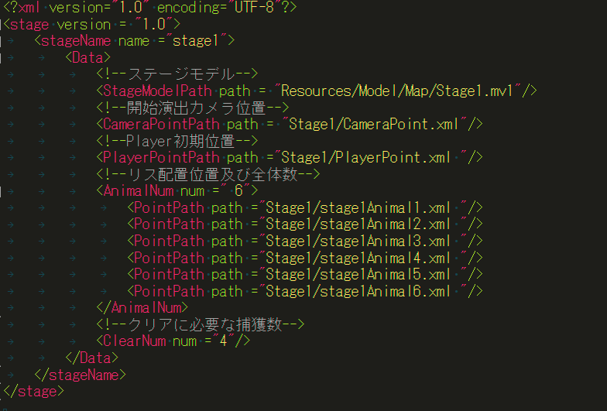

こだわった部分
リザルトシーン
データの管理
参考にしたゲームをもとにコミカルな雰囲気で仕上げました。
リス配置データ、モデルデータのパス
など制作中頻繁に変更の可能性がある
ものについてはXML形式で外部に
データを作成し、実行時に読みこみを
行っています。
製作期間
参考動画URL
※音が出ます
https://youtu.be/WZNMbfBLLWo
ステージ全体のXML
このXMLをもとにステージのモデル、リスの配置位置
などが保存された別のXMLを読み込みに行く。

Slide 5

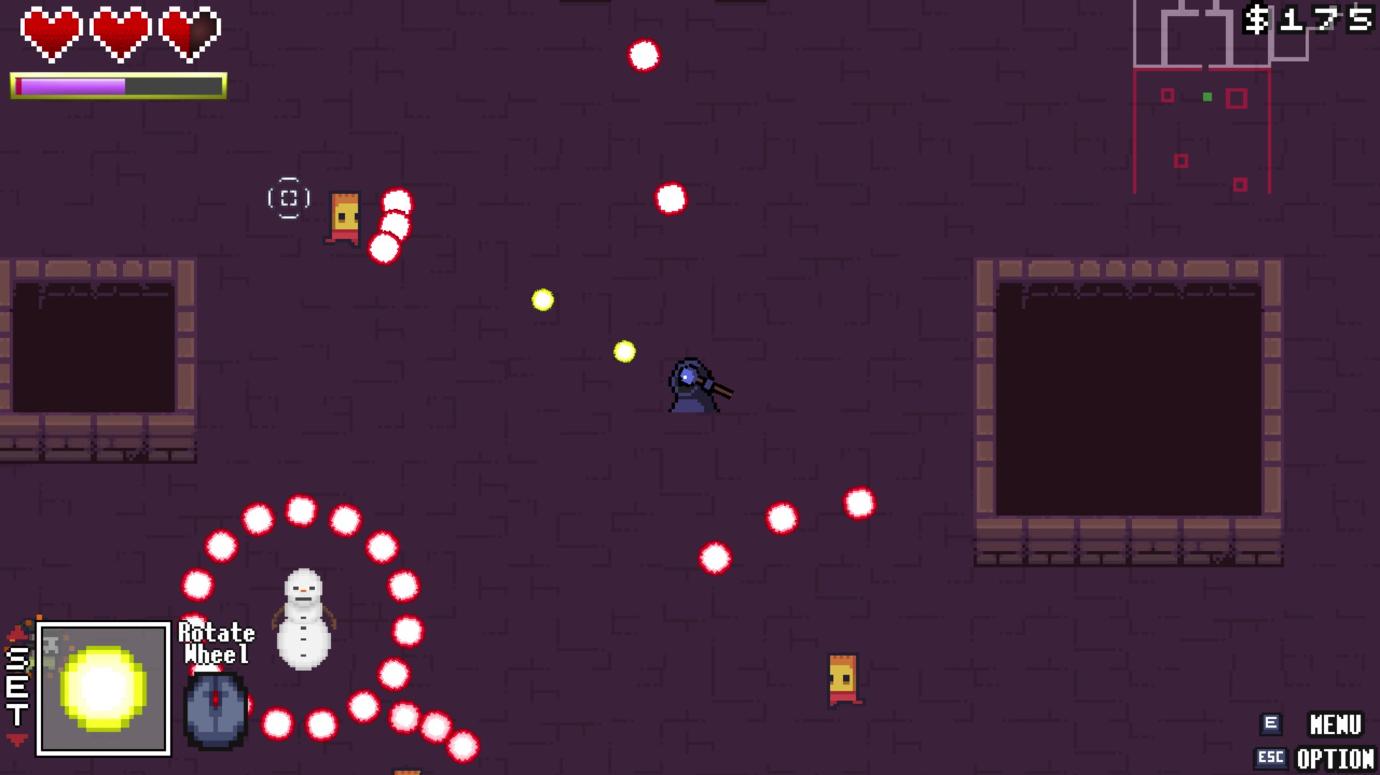

学内ゲームコンテストのためにチームで制作した作品です。
コンテストでは準優勝でした。
様々な効果を持つ魔法を組みあわせて自分だけのオリジナル
魔法を作成しながら、ランダムで生成されるダンジョンの
奥底に眠る幻の秘術を手に入れるゲームです。
私が担当した個所は
・ダンジョンのランダム生成
・生成するために必要なデータ作成
の二箇所です。
特にダンジョンのランダム生成箇所はある程度の難易度調整
を行うために工夫して制作しました。
製作期間
プラットフォーム使用言語
使用ライブラリ
制作人数
制作期間
ジャンル
PC
Ｃ＋＋
ＤＸライブラリ
プログラマー4人
2020年10月～2021年02月
ローグライク
紹介動画QR
※音が出ます
https://www.youtube.com/watch?v=y5Psa-tXMHs

Slide 6
ダンジョン生成
DungeonGeneratorはダンジョン生成関数が呼ばれるとまず
開始位置となる部屋をDongeonDataBaseからデータを受け取り
作成します。
その後開始位置を基準にDongeonDataBaseからデータを受け取り
ながら各方向にダンジョンを伸ばし、部屋の数が規定数以上に達し
た場合最後にボス部屋を生成します。
あらかじめ作成しておいた区画ごとに生成することによって、
スタート地点周りの敵が強くなりすぎたり、ボス部屋の前には
ショップを必ず生成したり等難易度のコントロールがしやすい
ようになっています。
生成されるダンジョンのイメージ
いくつもの区画によって構成される
Boss
Start
灰色の部分はノーマルダンジョン

Slide 7
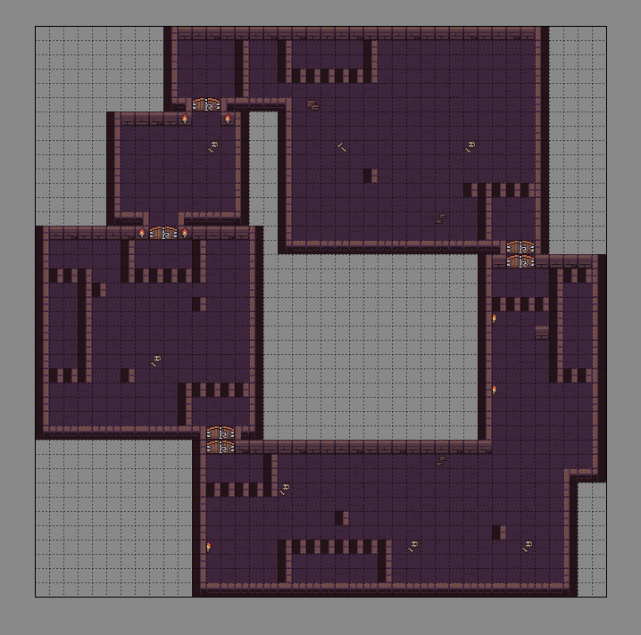
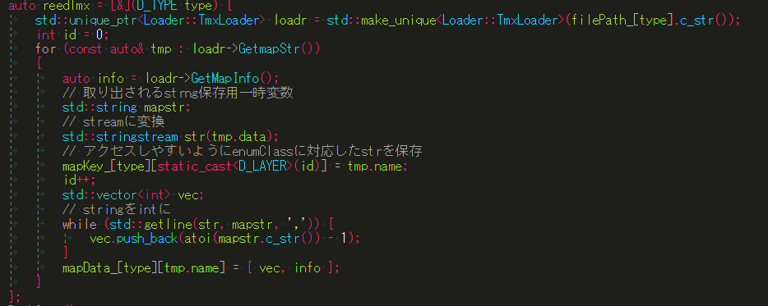
区画データ作成
区画データの作成にはTiledというツールを使用し、XML形式
で吐き出し使用しています。
このXMLには敵のインスタンス位置や種類、区画をつなげる際
どこを貫通するのか、区画にどこまで進入したら敵をインスタンス
するのかといった様々なデータが格納されています。
この区画データをDungeonDataBaseというクラスがゲーム開始時に
全ての区画を読み込み保持して管理しています。
区画の例
敵の配置位置等にダンジョンのマップチップ
を置いているため見ずらい次回以降は改善する。
区画データ読み込み部分
管理しやすいようにenumclasssごとにmapで格納している

Slide 8

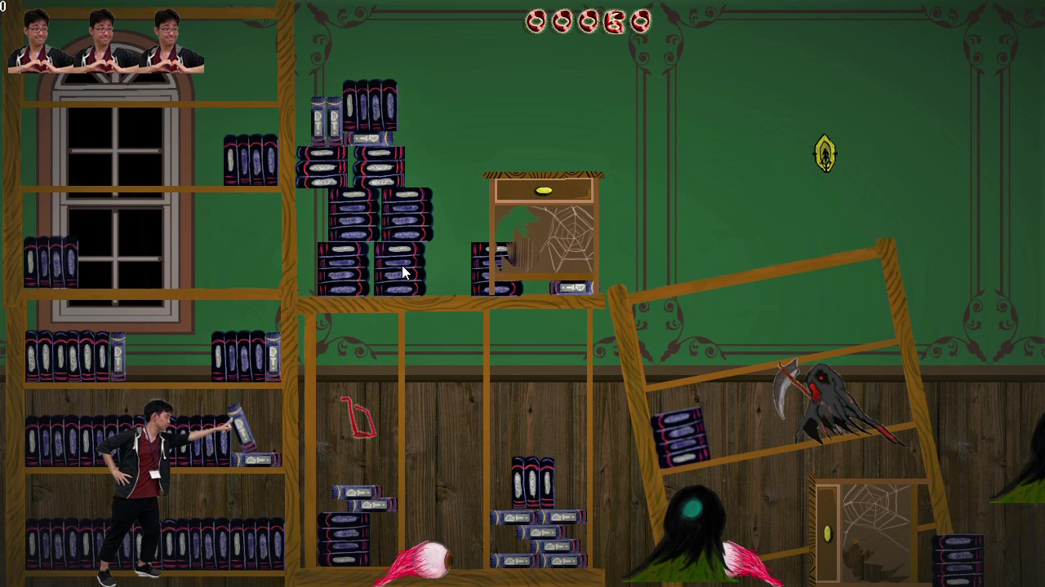


学内ゲームコンテストに向けて初めてチームで制作した
作品です。
習いたてのC言語とDXライブラリを使用し当時の持てる知識
全てを総動員して制作しました。
襲い掛かってくる敵を眼鏡で倒していき、ハイスコアを
競う一画面のゲームです。
私はゲームのメインループとプレイヤー、チュートリアル
リザルト画面を制作しました。
当時は素材販売サイトも知らず使用している素材はすべて
自分たちで制作しています。
動きの多いプレイヤー部分を実写化することで素材作成
の手間を軽減しています。
製作期間
プラットフォーム使用言語
使用ライブラリ
制作人数
制作期間
ジャンル
PC
Ｃ言語
ＤＸライブラリ
プログラマー4人
2019年 / 2週間
実写アクション
紹介動画QR
※音が出ます
https://youtu.be/fMALrz8tFXw

Slide 9

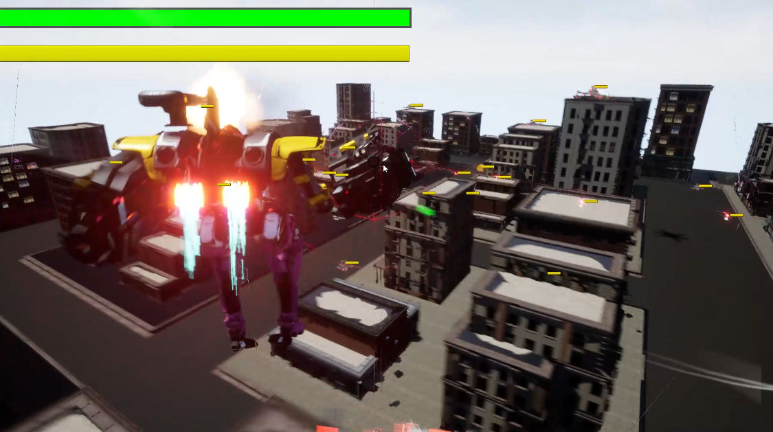
学内ゲームコンテストに向けて初めてUnrial Engine4で制作
した作品です。
コンテストでは本選出場をしています。
街にいる敵をすべて倒すのが目的の3Dシューティングゲーム
です。敵を倒すことによってドロップするアイテムを使い
ロボットをカスタマイズすることによって様々なステータスが
変化し、様々な動きを楽しむことができます。
私はUIとレベル管理を担当しました。特にカスタマイズ画面の
UIは操作性と視認性にこだわって制作しました。
製作期間
プラットフォーム使用言語
使用ライブラリ
制作人数
制作期間
ジャンル
PC
ブループリント
Unrial Engine4
プログラマー4人
2021/05～2021/08
3Dシューティング

Slide 10

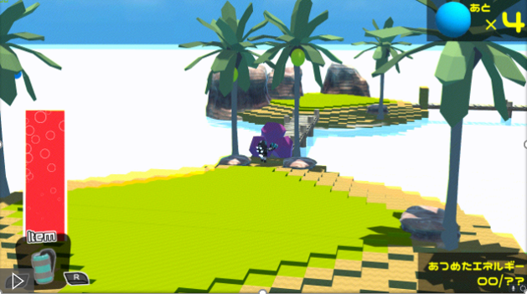

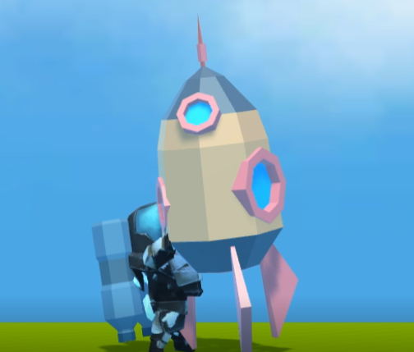
学内ゲームコンテスト及び日本ゲーム大賞に向けて初めて
Unityで制作した作品です。日本ゲーム大賞のテーマとして
音をもとに企画しています。
学内コンテストでは3位を獲得しています。
いろんな島を冒険してエネルギーを集め、島から島へと
ロケットで飛んでいくゲームとなっています。
私はステージギミックとステージの作成を担当しています。
今まで使っていたC++とC#の違いに苦戦しながら制作
しました。
製作期間
プラットフォーム使用言語
使用ライブラリ
制作人数
制作期間
ジャンル
PC
C#
Unity
プログラマー5人
2020年04月～2020年08月
3Dアクション
紹介動画QR
※音が出ます
https://www.youtube.com/watch?v=xizOlQqQqok

Slide 11

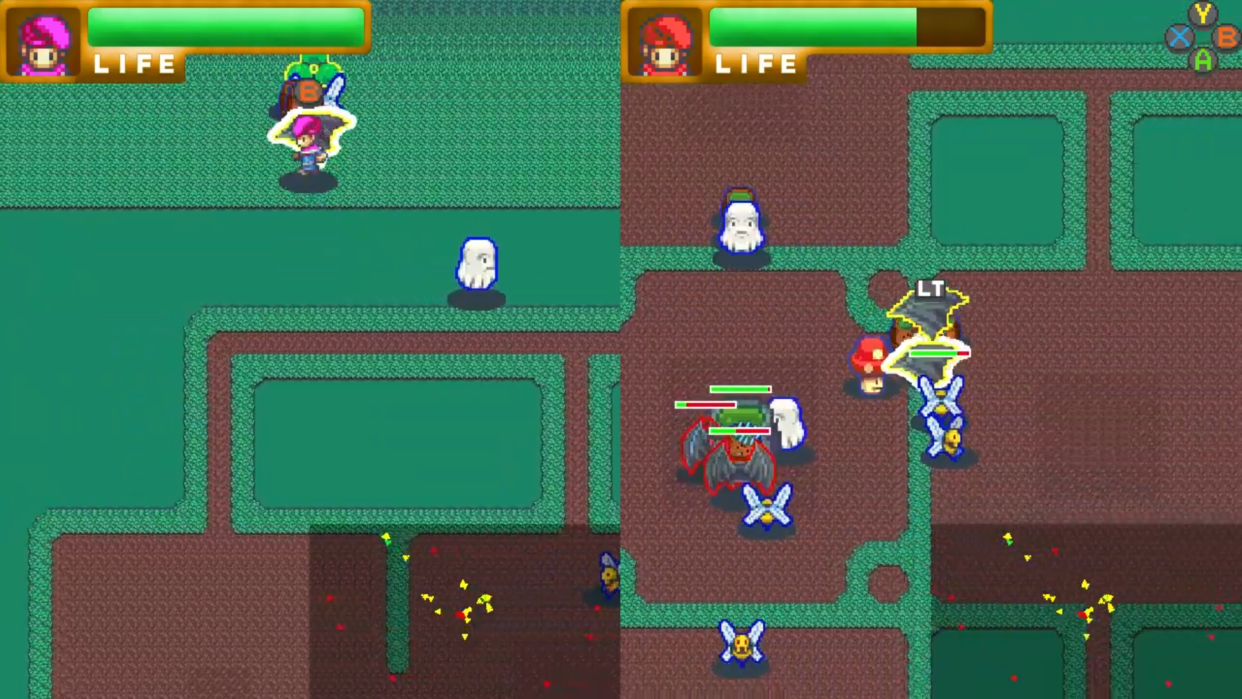

学内ゲームコンテストに向けて初めてC++を使い制作した
作品です。コンテストでは優勝となるプラチナ賞でした。
攻めてくる敵を倒し、その敵の素材を使用し味方を増やして
さらなる敵と戦っていくタワーディフェンスのゲームです。
この作品で私は主にネットワークを担当していたのですが
実力が足らず、最終的にはローカルの画面分割となってい
ます。ネットワーク部分以外には選択したものの縁取り、
ミニマップを作成しました。
製作期間
プラットフォーム使用言語
使用ライブラリ
制作人数
制作期間
ジャンル
PC
C++
Dxライブラリ
プログラマー5人
2019年10月～2020年02月
タワーディフェンス
紹介動画QR
※音が出ます
https://www.youtube.com/watch?v=2lTg5AOveV4

Slide 12
授業作品

Slide 13
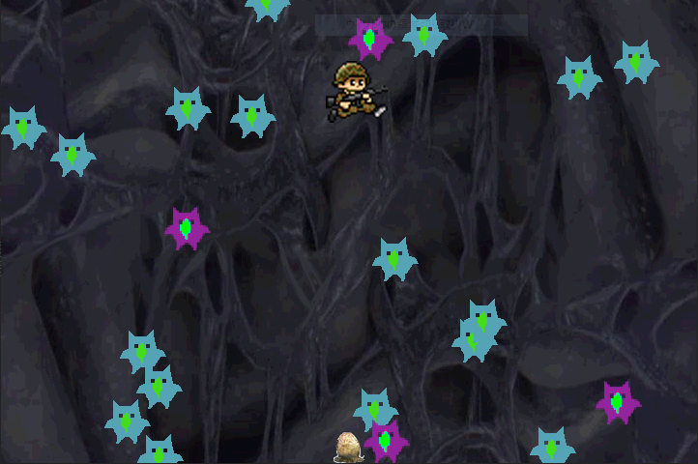
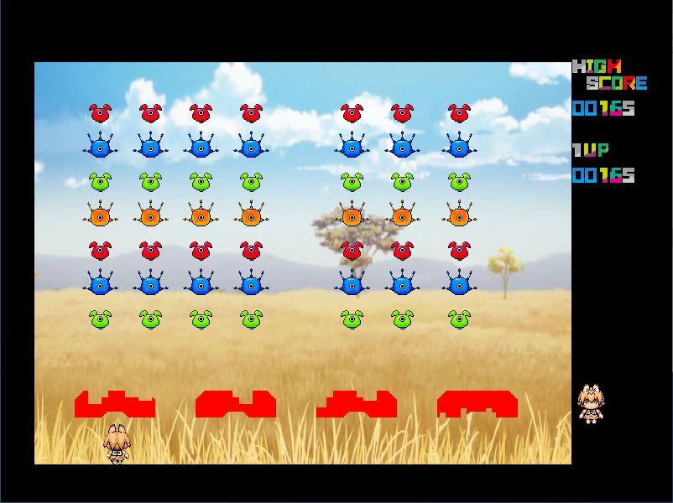
１年次
製作期間
製作時期
使用言語
使用ライブラリ
１年前期
Ｃ言語
ＤＸライブラリ
初めて製作した作品です。
ＤＸライブラリを使用し描画や移動処理など基本的なことを学びました。
背景画像を２枚描画することにより違和感のないスクロールを実現しています。
製作期間
製作時期
使用言語
使用ライブラリ
１年前期
Ｃ言語
ＤＸライブラリ
配列を使用し敵を管理しています。
for文を使用し、敵を単体ではなく集団で行動させています。トーチカの画像を動的に変更することにより弾の当たった個所から崩れるようになっています。
Notes:
レイアウト考え中

Slide 14
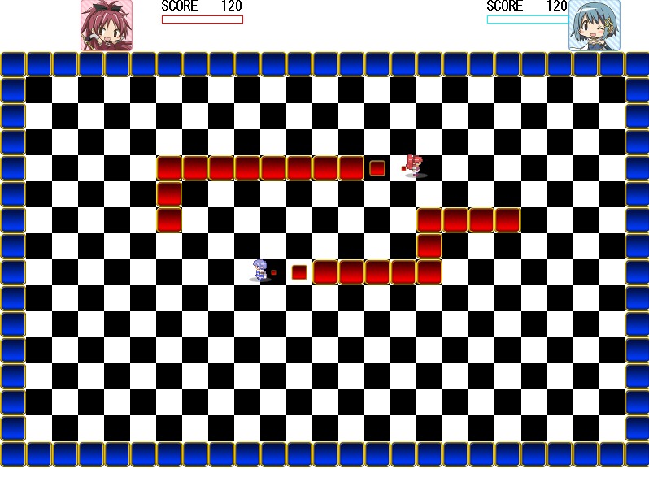
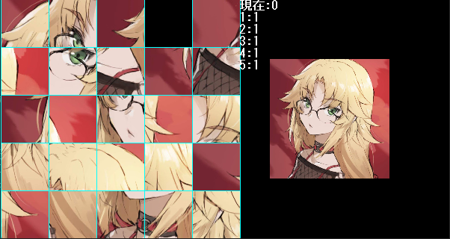
１年次
製作期間
製作時期
使用言語
使用ライブラリ
１年前期
Ｃ言語
ＤＸライブラリ
Playerの情報を構造体で作成し２人でのプレイを可能にしました。マス目での当たり判定をとるために現在座標をマス目に変換する方法を学びました。単方向リストを作成しリプレイを実装しました。
製作期間
製作時期
使用言語
使用ライブラリ
１年前期
Ｃ言語
ＤＸライブラリ
元の画像を分割して表示し、クリア不能にならないようシャッフルしています。分割数を変更でき、データの格納のために配列を動的に確保しています。又オートクリアとリプレイが実装されています。

Slide 15
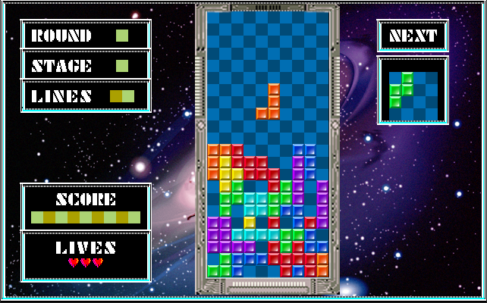
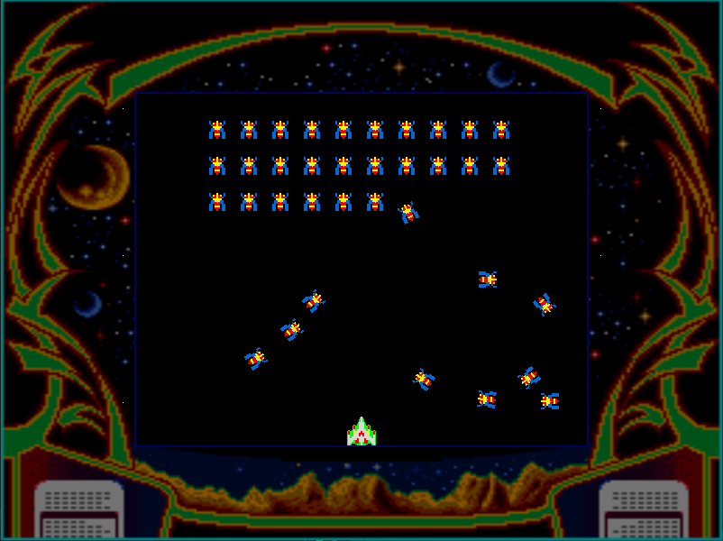
１年次
製作期間
製作時期
使用言語
使用ライブラリ
１年前期
Ｃ言語
ＤＸライブラリ
夏休みの課題として短期間で製作しました。
１年前期で学んだ技術や手法を使い製作しました。
製作期間
製作時期
使用言語
使用ライブラリ
１年後期
Ｃ＋＋
ＤＸライブラリ
初めてC＋＋で製作した作品です。言語の基礎的な部分や、デザインパターンを学びました。SateパターンやSingletonパターンを使用しています。

Slide 16
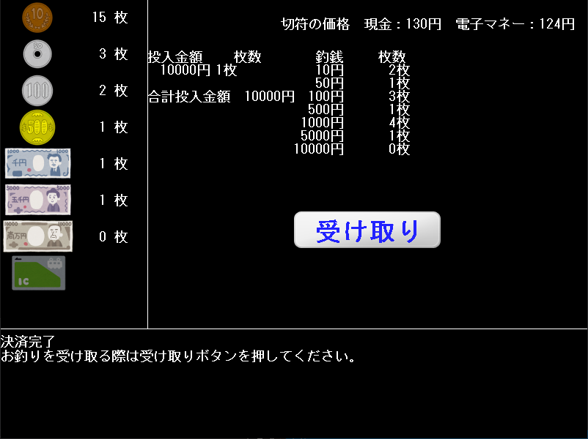
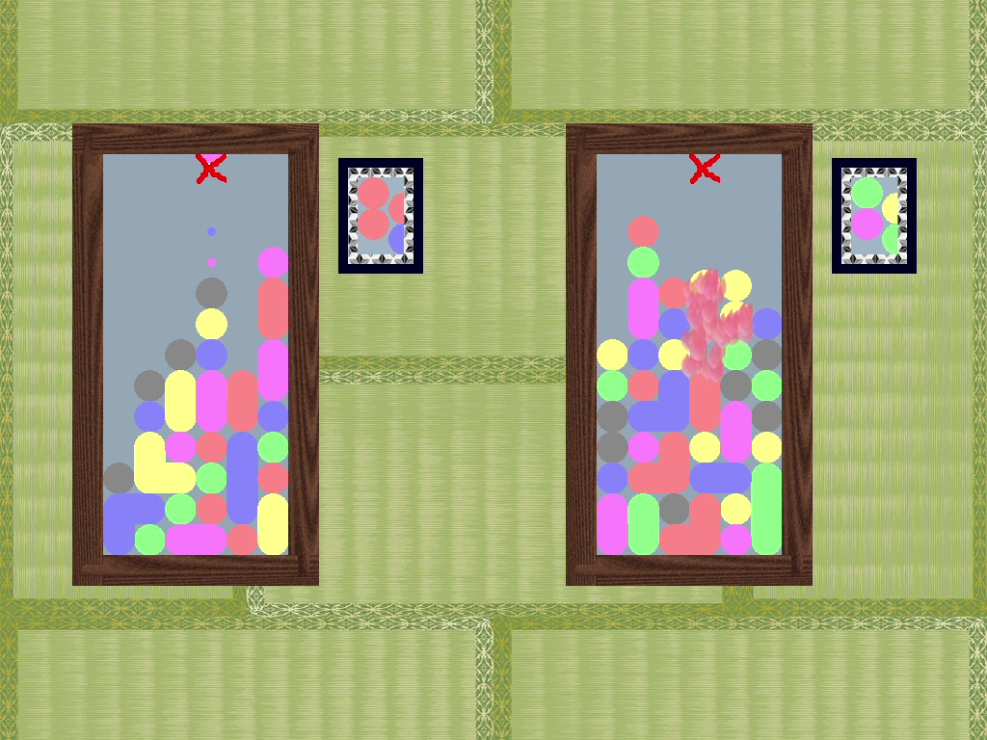
２年次
製作期間
製作時期
使用言語
使用ライブラリ
２年前期
Ｃ＋＋
ＤＸライブラリ
C＋＋の理解をより深める目的で製作しました。オブジェクト指向におけるカプセル化を意識し製作しました。
製作期間
製作時期
使用言語
使用ライブラリ
２年前期
Ｃ＋＋
ＤＸライブラリ
ぷよがいくつ繋がっているかの判定をラムダ式を使用した再起関数によって実現しています。プレイした際の気持ちよさを追求するために、消える際にEffekseerを使用したエフェクトを描画しています。

Slide 17
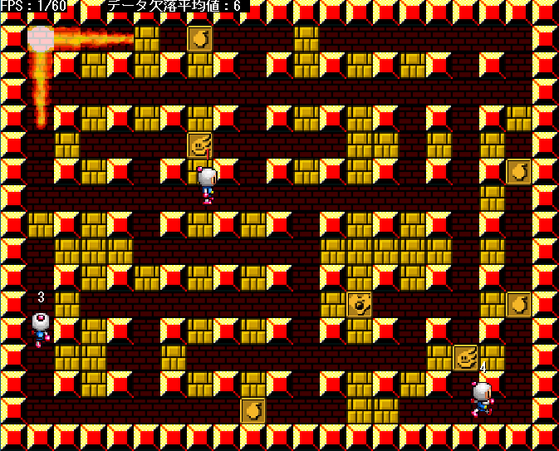
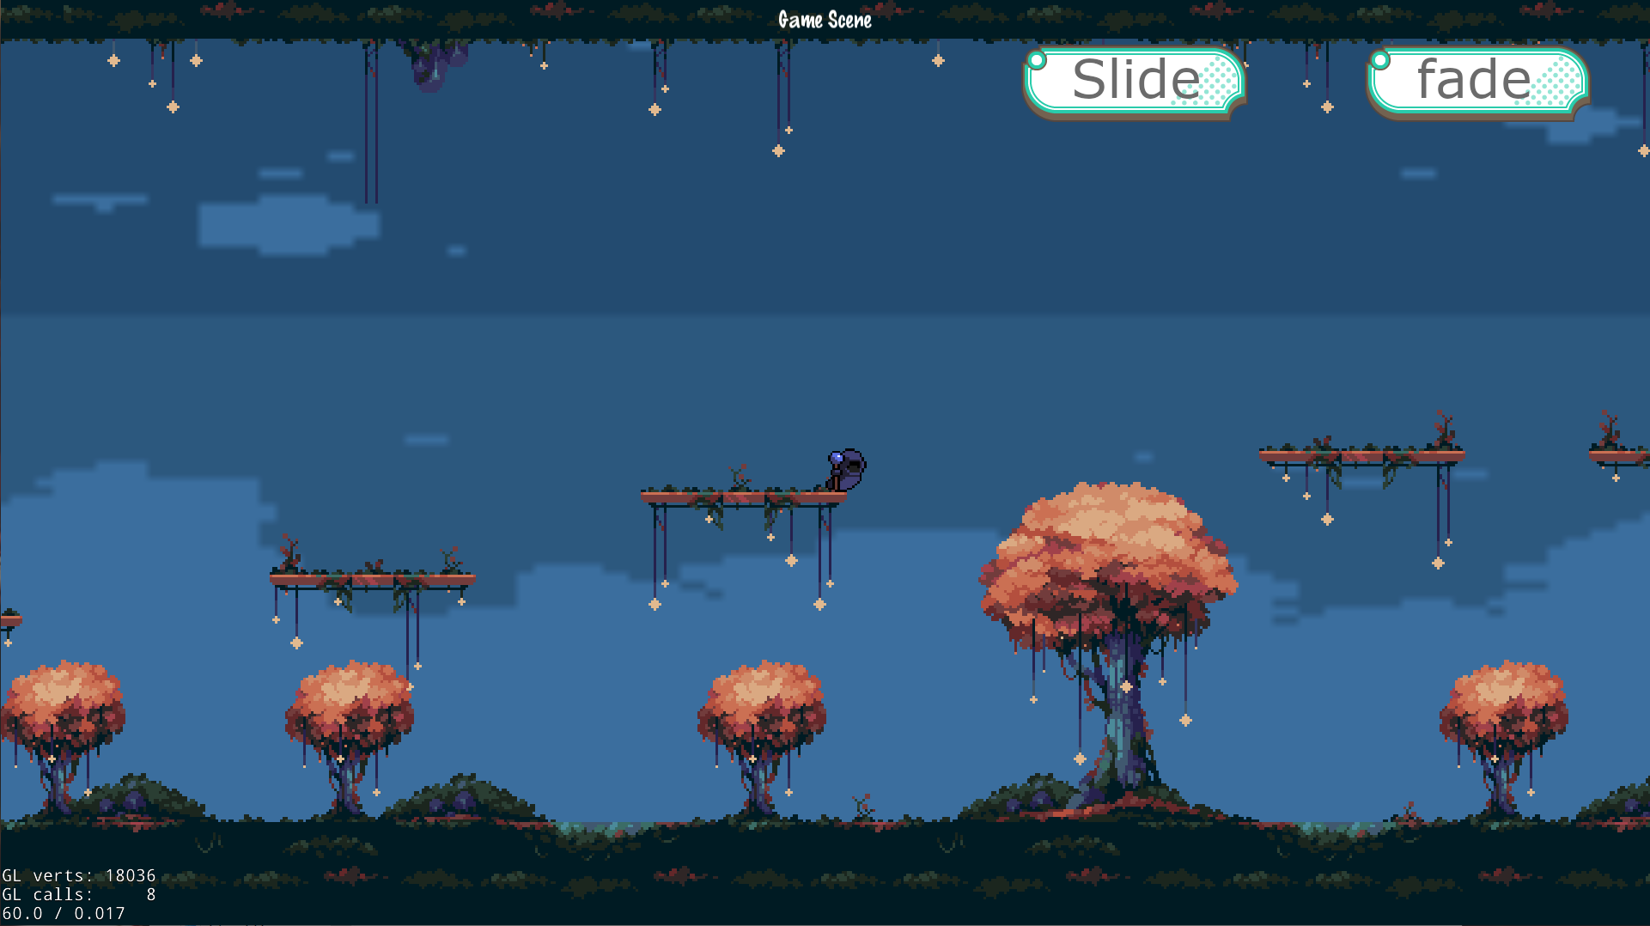
２年次
製作期間
製作時期
使用言語
使用ライブラリ
２年後期
Ｃ＋＋
ＤＸライブラリ
ネットワークで通信を行い複数人プレイを実現しています。遅延がなるべく発生しないようにデータを１ビット単位で格納したり、送信や受信をする処理はスレッドを切り離しマルチスレッド化しています。
製作期間
製作時期
使用言語
使用ライブラリ
２年後期
Ｃ＋＋
Ｃｏｃｏｓ２ｄ－ｘ
Ｃｏｃｏｓ２ｄ－ｘを使用し始めてＡｎｄｒｏｉｄ対応のゲームを制作しました。解説サイトが少なく、チームメンバーと協力しゲームエンジンを理解していきました。動作確認のためにエミュレーターを利用しました。
Notes:
Cocos2d-xの文章もっといい感じにしたい。

Slide 18
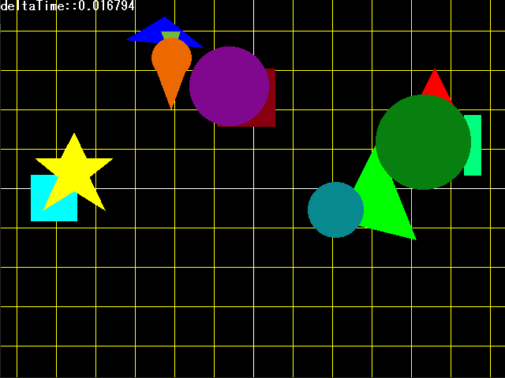
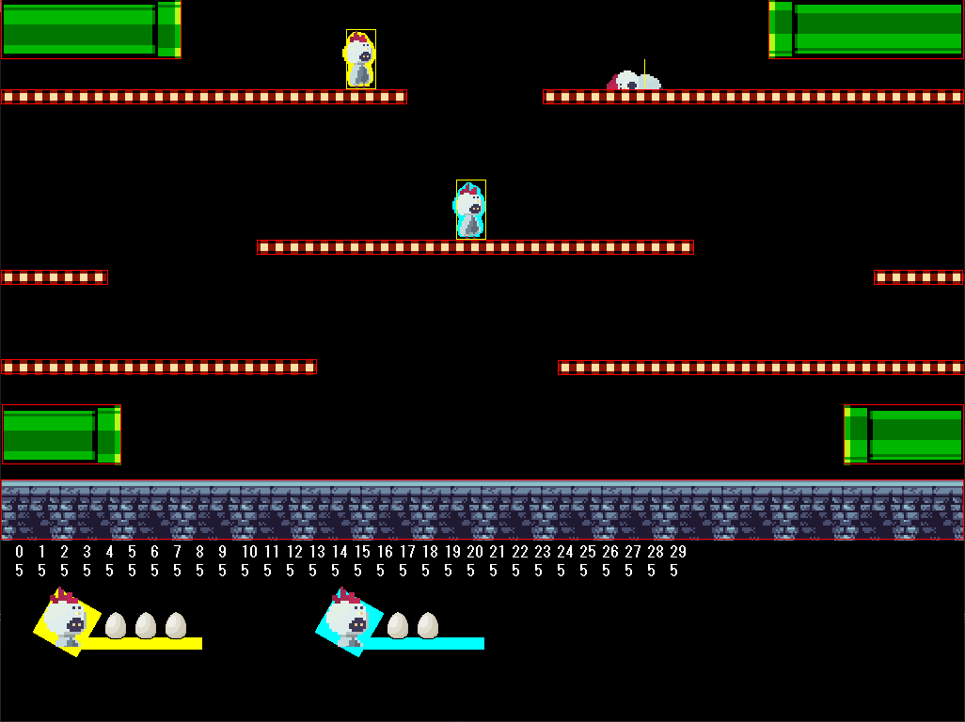
３年次
製作期間
製作時期
使用言語
使用ライブラリ
３年前期
Ｃ＋＋
ＤＸライブラリ
継承を意識し様々な形の当たり判定をまとめて処理できるように制作してあります。
製作期間
製作時期
使用言語
使用ライブラリ
３年前期
Ｃ＋＋
ＤＸライブラリ
Playerの状態遷移先を外部に持つことによって後から変更する際にコードを変更しなくて良いように作成しました。リングバッファを実装しコマンド入力による必殺技が出せるようになっています。

Slide 19
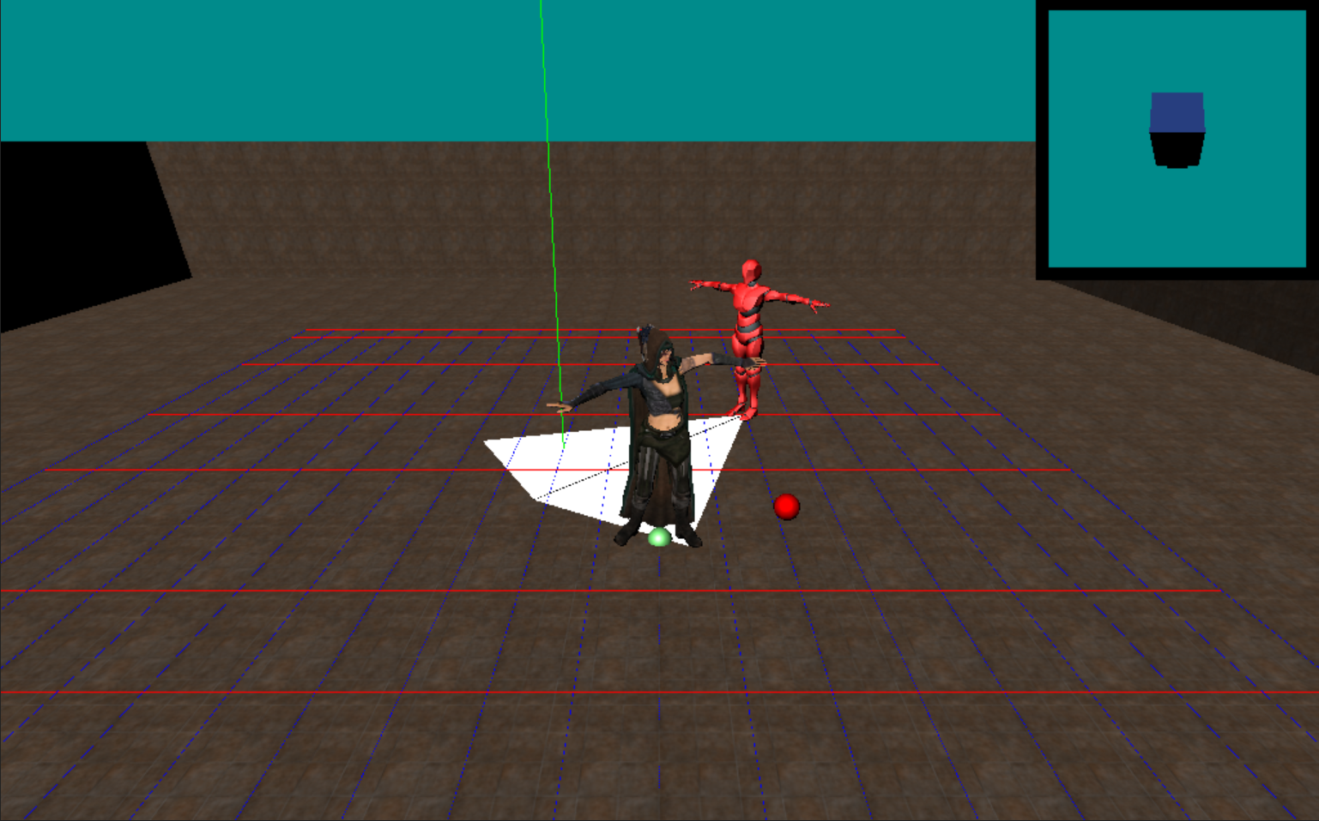
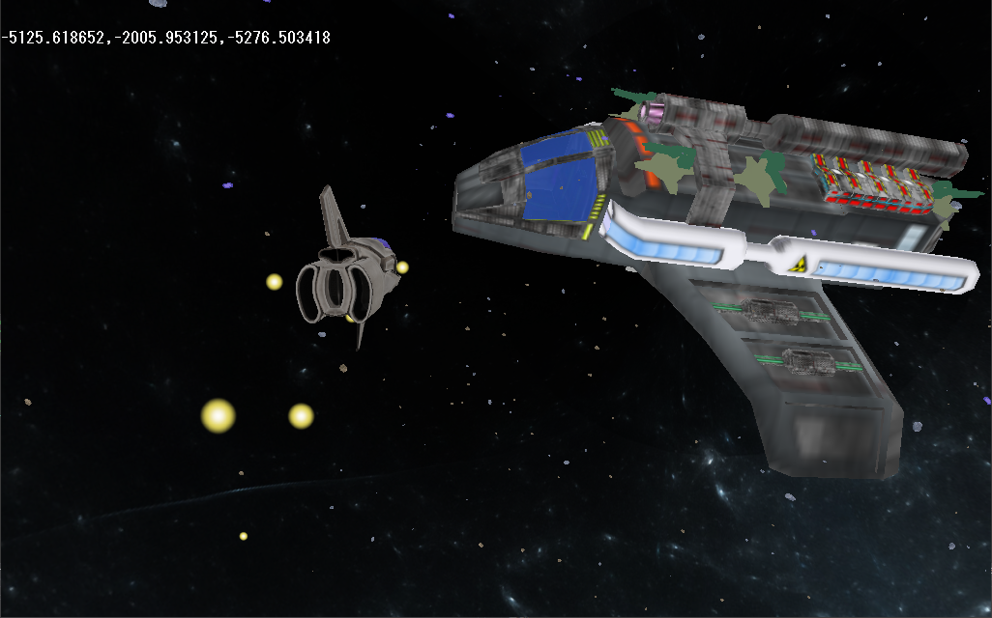
３年次
製作期間
製作時期
使用言語
使用ライブラリ
３年後期
Ｃ＋＋
ＤＸライブラリ
始めてエンジンを使わずに作成した作品です。モデルの表示、アニメーションの確認ができます。この作品を制作することによって基本的な３Dゲームの作成のため基本的なの知識を得ることができました。
製作期間
製作時期
使用言語
使用ライブラリ
３年後期
Ｃ＋＋
ＤＸライブラリ
３Ｄ空間上の回転を理解することを目的として作成しましたQuaternionを使用しジンバルロックが発生しないように製作しました。又ボスにつけたタレットの位置制御のために親回転、子回転を意識し実装しました。

Slide 20
３年次
製作期間
製作時期
使用言語
使用ライブラリ
３年後期
Ｃ＋＋
ＤＸライブラリ
始めてエンジンを使わずに作成した作品です。モデルの表示、アニメーションの確認ができます。この作品を制作することによって基本的な３Dゲームの作成のため基本的なの知識を得ることができました。
製作期間
製作時期
使用言語
使用ライブラリ
３年後期
Ｃ＋＋
ＤＸライブラリ
３Ｄ空間上の回転を理解することを目的として作成しましたQuaternionを使用しジンバルロックが発生しないように製作しました。又ボスにつけたタレットの位置制御のために親回転、子回転を意識し実装しました。

Slide 21
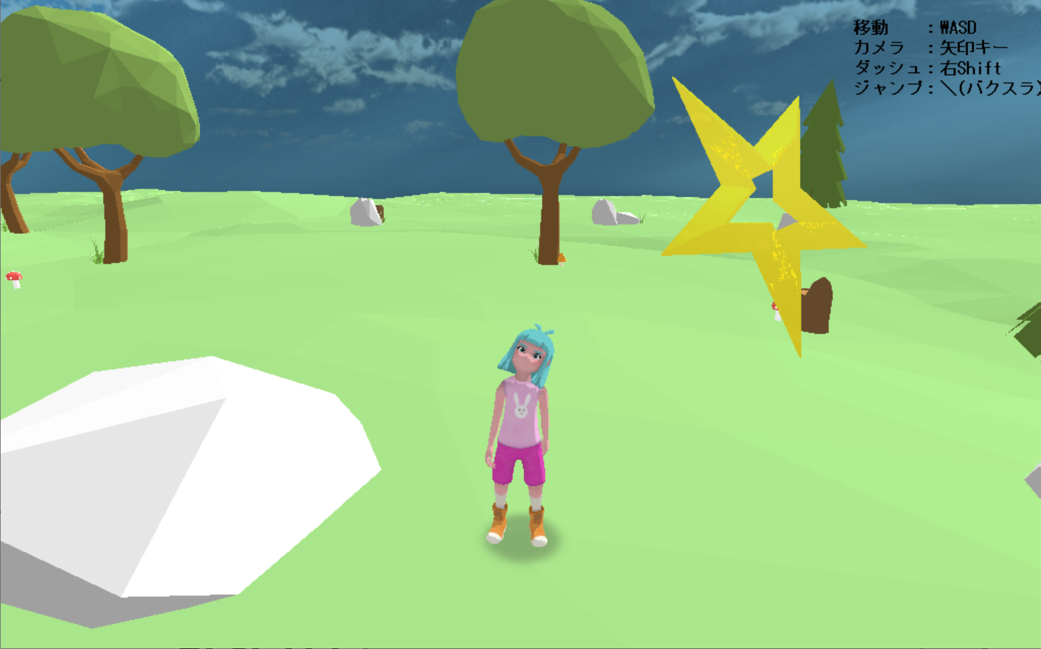

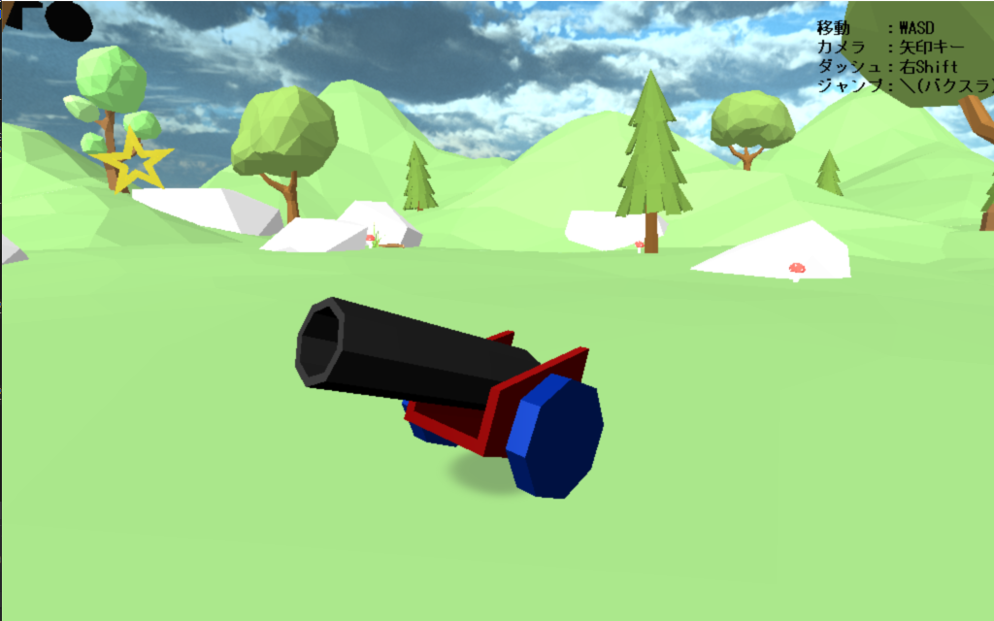

3年次
製作期間
製作時期
使用言語
使用ライブラリ
3年後期
Ｃ＋＋
ＤＸライブラリ
DXライブラリを使用し、3Dゲームを制作するための基礎を学びました。授業では惑星間を移動していくようなゲームを制作しより一層Quaternionへの理解を深めていきました。また授業後の課題としてアニメーションを使用せずタンクを実装しています。Unity等を参考に全体を管理する親オブジェクト、砲身を管理する子オブジェクトのように分けて管理し、自分の望む回転結果が得られるようになっています。
3Dゲーム部分紹介動画
https://youtu.be/Osl4dSdl0AM
タンク部分紹介動画
https://youtu.be/m0_7Avd-ebU
Notes:
画像複数あってもいい気がするけど貼る画像なくね感
配置変えてもいいかもしれない…？

Slide 22
数学作品
Notes:
赤だと数学感ないけど今まで切れ目赤だったから赤

Slide 23
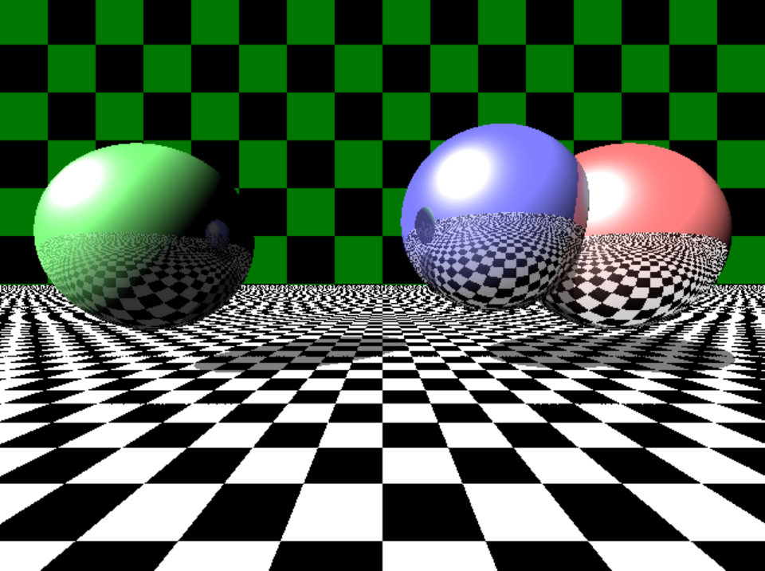

２年次
製作期間
製作時期
使用言語
使用ライブラリ
２年後期
Ｃ＋＋
ＤＸライブラリ
DXライブラリのピクセルを指定色塗る関数を使用し古典的レイトレーシングを実装しています。
球体に向けてカメラの位置からレイを飛ばし、
内積を使用してディフューズを外積を使用してスペキュラを実装しています。
ベクトル計算を間違え不思議な模様が出てきたりし実装に苦戦しましたが最終的には床の反射、影、映り込みの描画がきれいにできました。
紹介動画QR
https://youtu.be/nJFYWxgxI8s
Notes:
画像複数あってもいい気がするけど貼る画像なくね感
配置変えてもいいかもしれない…？

Slide 24
Thank you

